Slide 1
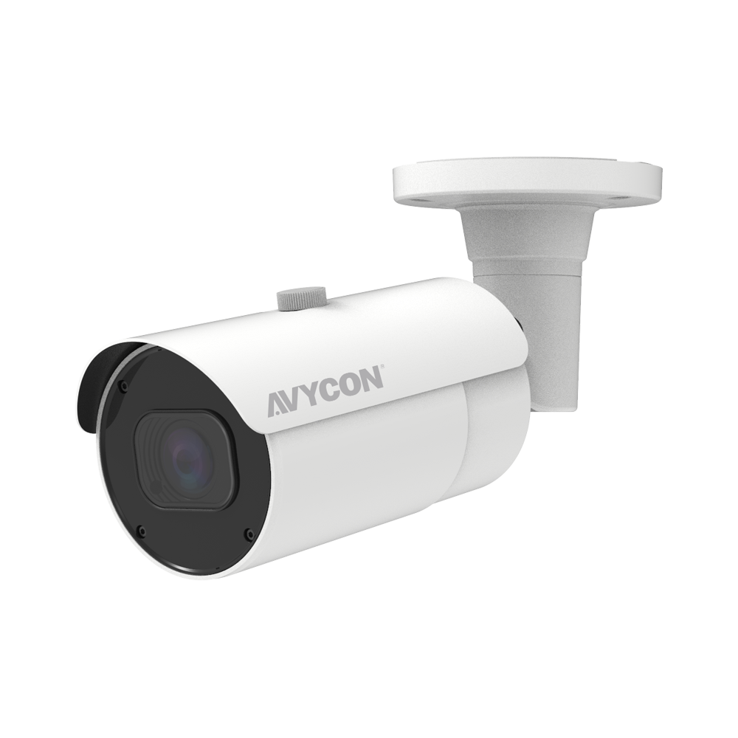
AVYCON
CAMERA ACCESSORY PROGRAM
Accessory Combination Guide
악세서리 결합 가이드 · 설치 위치별 결합 조합
LOCATION · 설치 위치
SUBJECT CAMERA · 대상 카메라
CASES
WALL / 벽면
AVC-NPB81M · Network Camera
5
COMBINATIONS · 결합 조합
WL-01
→
WALL
Direct install
AVC-NPB81M
Placement
Network Camera
배너의 +를 클릭하면 선택 가능한
악세서리 조합 옵션이 나타남
AVYCON · ACCESSORY COMBINATION GUIDE
WALL · 01

Slide 2
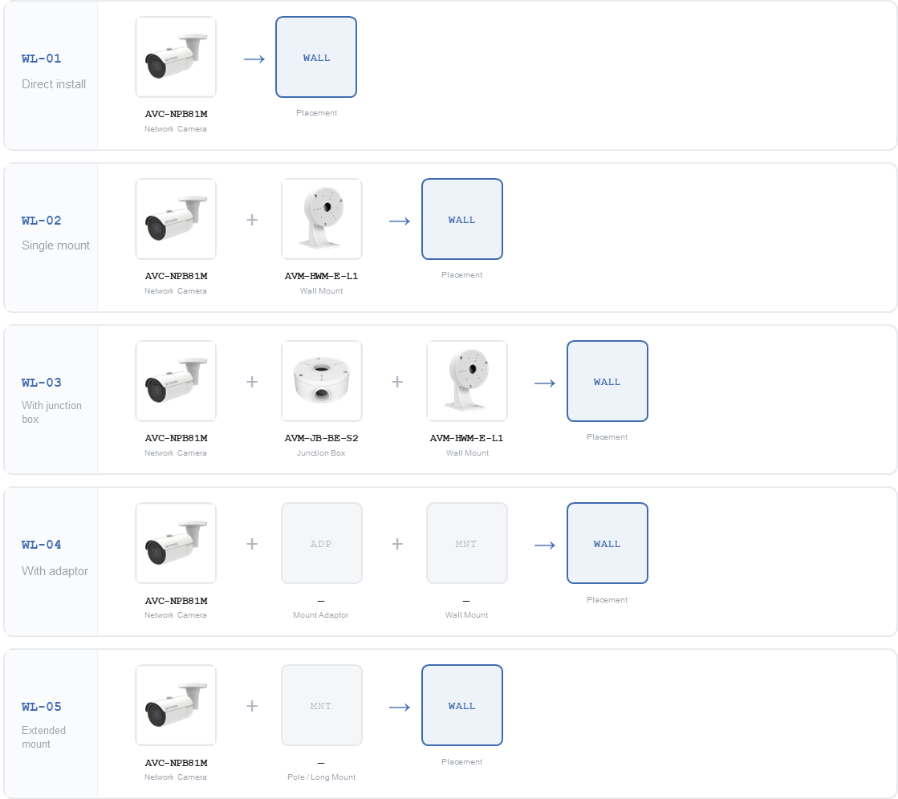
AVYCON
CAMERA ACCESSORY PROGRAM
Accessory Combination Guide
악세서리 결합 가이드 · 설치 위치별 결합 조합
LOCATION · 설치 위치
SUBJECT CAMERA · 대상 카메라
CASES
WALL / 벽면
AVC-NPB81M · Network Camera
5
COMBINATIONS · 결합 조합
WL-01
→
WALL
Direct install
AVC-NPB81M
Placement
Network Camera
AVYCON · ACCESSORY COMBINATION GUIDE
WALL · 01

Slide 3
AVYCON
CAMERA ACCESSORY PROGRAM
Accessory Combination Guide
악세서리 결합 가이드 · 설치 위치별 결합 조합
LOCATION · 설치 위치
SUBJECT CAMERA · 대상 카메라
CASES
WALL / 벽면
AVC-NPB81M · Network Camera
5
COMBINATIONS · 결합 조합
WL-01
→
WALL
Direct install
추가된 조합 배너에 세팅(모델명+ 이미지)
AVC-NPB81M
Placement
Network Camera
ㅊ
WL-02
+
MNT
→
WALL
Single mount
AVC-NPB81M
AVM-HWM-E-L1
Placement
Network Camera
Wall Mount
AVYCON · ACCESSORY COMBINATION GUIDE
WALL · 01

Slide 4
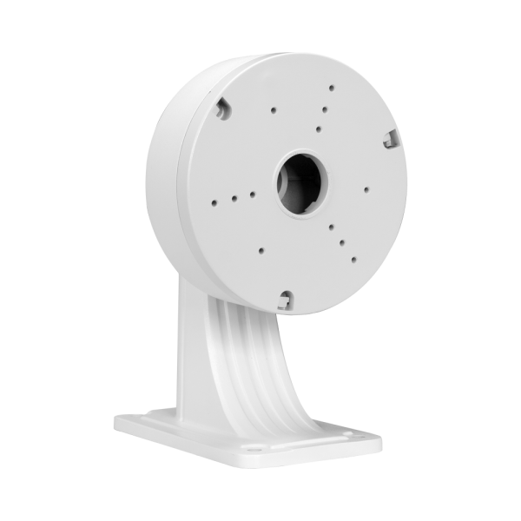
AVYCON
CAMERA ACCESSORY PROGRAM
Accessory Combination Guide
악세서리 결합 가이드 · 설치 위치별 결합 조합
LOCATION · 설치 위치
SUBJECT CAMERA · 대상 카메라
CASES
WALL / 벽면
AVC-NPB81M · Network Camera
5
COMBINATIONS · 결합 조합
WL-01
→
WALL
Direct install
AVC-NPB81M
Placement
Network Camera
ㅊ
WL-02
+
→
WALL
Single mount
AVC-NPB81M
AVM-HWM-E-L1
Placement
Network Camera
Wall Mount
배너의 +를 클릭하면 선택 가능한
악세서리 조합 옵션이 나타남(추가)
AVYCON · ACCESSORY COMBINATION GUIDE
WALL · 01

Slide 5
AVYCON
CAMERA ACCESSORY PROGRAM
Accessory Combination Guide
악세서리 결합 가이드 · 설치 위치별 결합 조합
LOCATION · 설치 위치
SUBJECT CAMERA · 대상 카메라
CASES
WALL / 벽면
AVC-NPB81M · Network Camera
5
COMBINATIONS · 결합 조합
WL-01
→
WALL
Direct install
AVC-NPB81M
Placement
이미 생성된 배너에는 – 표시로
배너를 지울수 있음
Network Camera
ㅊ
WL-02
+
→
WALL
Single mount
AVC-NPB81M
AVM-HWM-E-L1
Placement
Network Camera
Wall Mount
ㅊ
WL-02
+
BOX
→
WALL
Single mount
AVC-NPB81M
AVM-HWM-E-L1
Placement
Network Camera
Wall Mount
동일한 조합 배너를추가한 경우
AVYCON · ACCESSORY COMBINATION GUIDE
WALL · 01

Slide 6
AVYCON
CAMERA ACCESSORY PROGRAM
Accessory Combination Guide
악세서리 결합 가이드 · 설치 위치별 결합 조합
LOCATION · 설치 위치
SUBJECT CAMERA · 대상 카메라
CASES
WALL / 벽면
AVC-NPB81M · Network Camera
5
COMBINATIONS · 결합 조합
WL-01
→
WALL
Direct install
AVC-NPB81M
Placement
Network Camera
ㅊ
WL-02
+
→
WALL
Single mount
AVC-NPB81M
AVM-HWM-E-L1
Placement
Network Camera
Wall Mount
하나의 배너가 지워진 상태
AVYCON · ACCESSORY COMBINATION GUIDE
WALL · 01

Slide 7
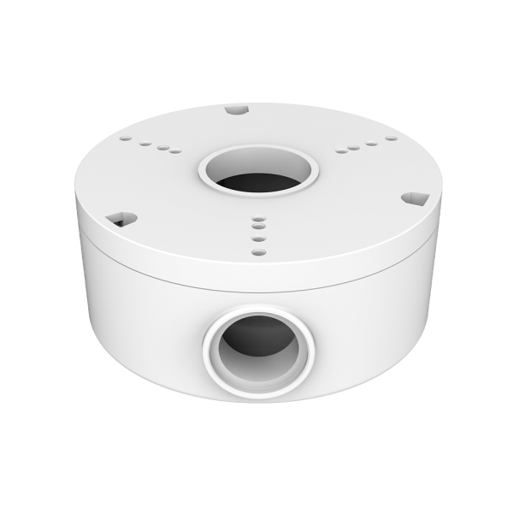
AVYCON
CAMERA ACCESSORY PROGRAM
Accessory Combination Guide
악세서리 결합 가이드 · 설치 위치별 결합 조합
LOCATION · 설치 위치
SUBJECT CAMERA · 대상 카메라
CASES
WALL / 벽면
AVC-NPB81M · Network Camera
5
COMBINATIONS · 결합 조합
WL-01
→
WALL
Direct install
AVC-NPB81M
Placement
Network Camera
WL-02
+
→
WALL
Single mount
AVC-NPB81M
AVM-HWM-E-L1
Placement
Network Camera
Wall Mount
WL-03
+
+
→
WALL
With junction box
AVC-NPB81M
AVM-JB-BE-S2
AVM-HWM-E-L1
Placement
Network Camera
Junction Box
Wall Mount
WL-04
+
ADP
+
MNT
→
WALL
With adaptor
AVC-NPB81M
—
—
Placement
Network Camera
Mount Adaptor
Wall Mount
두개의 다른 배너를 추가한 상태
NOTE
기본 템플릿에는 제품명이 비어 있습니다. Tweaks 패널에서 카메라 카테고리·모델을 선택하면 카메라명이 반영되며(카테고리만 선택 시 카테고리명 표시), 액세서리 모델명(—)은 직접 입력해 채웁니다. 결합 완성 이미지는 제공되지 않습니다.
AVYCON · ACCESSORY COMBINATION GUIDE
WALL · 01

